Slide 1




Аврора
‹#›

Slide 2


АКТУАЛЬНОСТЬ ПРОЕКТА
С помощью данного проекта мы хотим позволить садоводам приобрести наш универсальный комплекс по уходу за участком, который позволит облегчить труд и обеспечить автоматизированный уход за участком в соответствии с агротехнологическими требованиями.

Slide 3

ЦЕЛЕВАЯ АУДИТОРИЯ
Потенциальными клиентами будут являться частные садоводы, фермерские хозяйства.
‹#›

Slide 4

ПРОБЛЕМА
Невозможность обеспечения стабильной, бесперебойной работы по уходу на участке из-за различных человеческих факторов.
Рост заработной платы наемных рабочих, их количество на участке.
Работа с пестицидами и удобрениями.
Физические нагрузки, утомляемость.
‹#›

Slide 5

РЕШЕНИЕ
Мы предлагаем вашему вниманию наш универсальный комплекс в составе которого будет базовое устройство с возможностью оснащения дополнительным оборудованием под различные типы и виды задач. Мы видим своей целью сделать его максимально доступным для каждого человека, от цены, до использования.
‹#›

Slide 6
ЦЕННОСТЬ, ЦЕННОСТНОЕ ПРЕДЛОЖЕНИЕ
Мы, компания “Аврора” помогаем частным садоводам и фермерским хозяйствам в уходе за земельными участками, растениеводством с помощью технологии компьютерного зрения и адаптивных технологий. Наша цель сделать комплекс максимально доступным для любого человека в отношении цены и его экологичности, он будет работать на электричестве и заряжаться от солнечной батареи. Он станет универсальным работником с возможностью установки дополнительного оборудования для выполнения различных видов и типов задач. Мы можем позволить убрать необходимость найма работников, сбережем ваши финансы и физическое состояние.
‹#›

Slide 7
РЫНОК
Мы работаем на рынке прямых продаж
‹#›

Slide 8
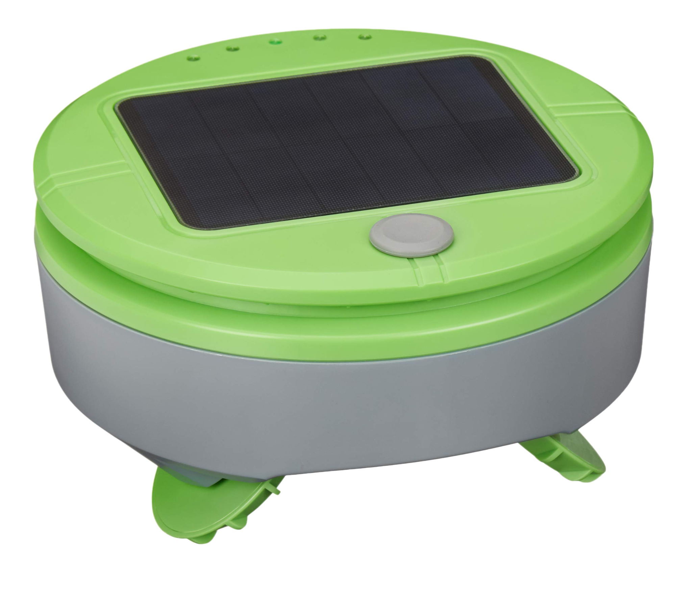
КОНКУРЕНТЫ
Робот Tertill, поставляется с другой страны, стоимость 45000 р. На рынке довольно давно, имеет хорошую рекламу.
Мы хотим сделать нашего робота более доступным, простым в обслуживании.
‹#›

Slide 9
БИЗНЕС-МОДЕЛЬ*
Привлечем программиста
Создадим рабочий прототип комплекса
Привлечение инвесторов
Получение патента
‹#›

Slide 10
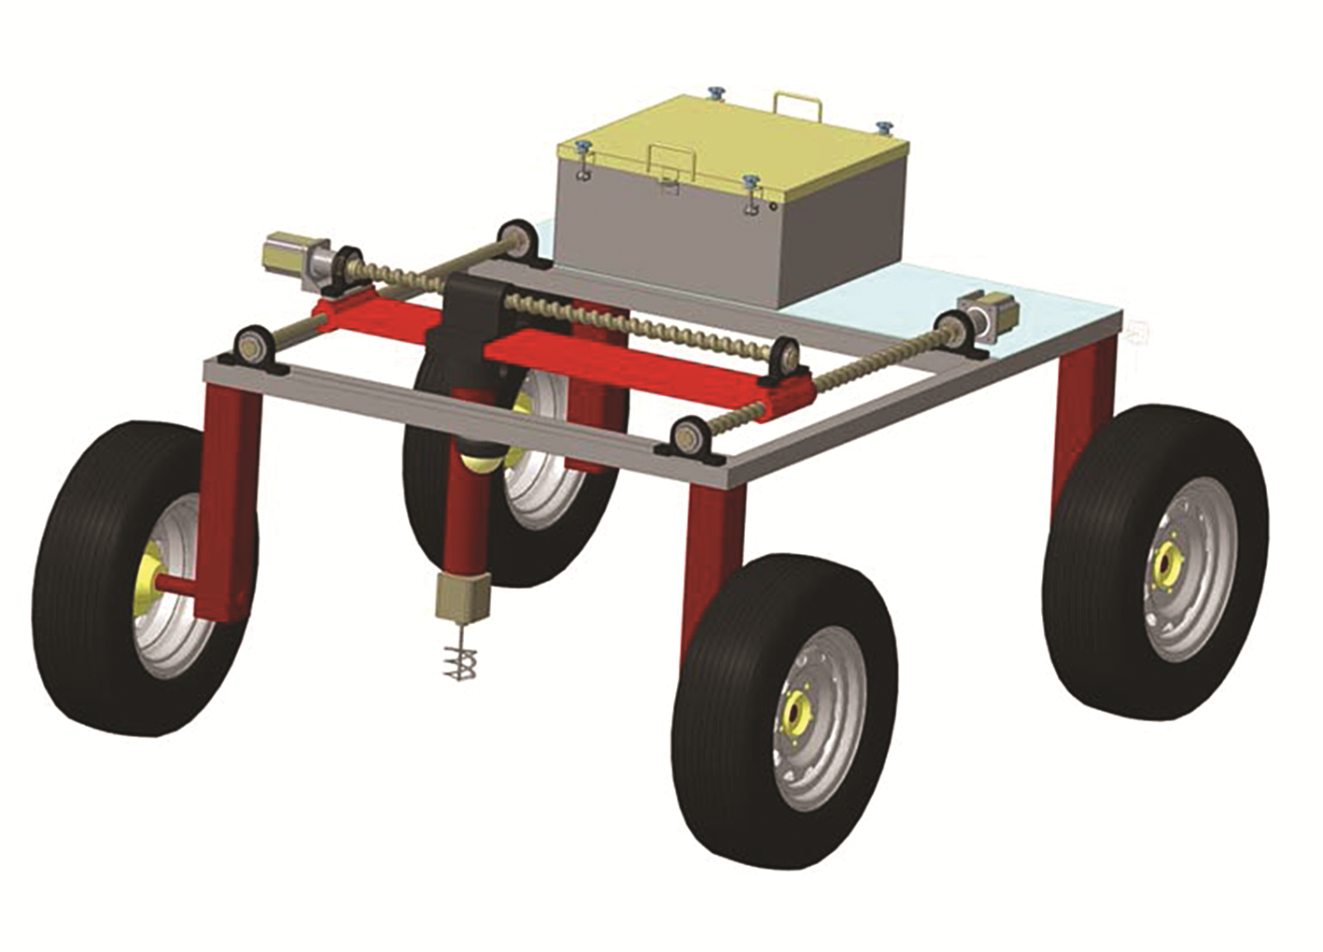
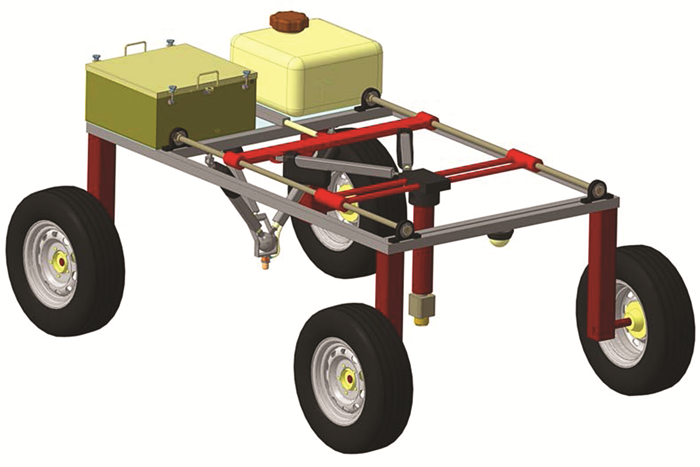
ТЕКУЩИЕ РЕЗУЛЬТАТЫ
Опишите ваши текущие результаты: участие в проекте ‘’адитивные технологии”.
Собрали команду, зарядились мотивацией, придумали план проекта. Придумали прототип робота.

Slide 11
КОМАНДА СТАРТАПА
РОЛЬ | ФАМИЛИЯ ИМЯ | ФОТО
ЛИДЕР (CEO) | Артем Филичкин
ТЕХНОЛОГ, РАЗРАБОТЧИК (CTO) | Дима Ермолаев, Кирилл Дембицкий
МАРКЕТОЛОГ (СMO) | Анищенко Сергей
‹#›

Slide 12

ПЛАНЫ РАЗВИТИЯ
Создание прототипа, поиск программиста, патент
Создание различных комплектующих для нашего робота, таких как автополив, стрижка газона
Создание прототипа, получение патента
план-график на ближайшие 2-4 недели
ЧТО ДЕЛАЕМ | СРОК | ОТВЕТСТВЕННЫЙ
Анализ ситуации | 1 неделя | Ермолаев Дмитрий
Изучение рынка поставщиков | 2 неделя | Багдатов Дияс
Создание прототипа | 3-5 неделя | Дембицкий Кирилл
‹#›

Slide 13

КОНТАКТЫ ЛИДЕРА
ae.filichkin2008@omgau.org
‹#›

